Slide 1
인공지능 기초 강의
4주차 - 정칙화

Slide 2
Train error 와 Test error
1주차에서 배웠듯이 Train error와 Test error 의 관계가 무조건 일치하는 것이 아님을 배움
실제 중요한 건 Test error 이것을 낮추기 위한 기법 중 하나

Slide 3
Regularization
일반화 오차를 줄이기 위해 학습 알고리즘에 가하는 모든 종류의 수정
매개변수 제약
목적함 수 제약 패널티 등등

Slide 4
Regularization
학습 모델 1
원하는 영역
Model
학습 모델 2
데이터 셋
학습 모델 3
학습 모델 k
학습 모델 k+1
학습 모델 k +2

Slide 5
Regularization
학습 모델 1
원하는 영역
Model
학습 모델 2
데이터 셋
학습 모델 3
학습 모델 k
학습 모델 k+1
가능한 모델의 수를 줄이고
원하는 영역으로 나오도록 강제
학습 모델 k +2

Slide 6

Parameter norm penalty
$$\tilde{J}\left(θ,X,y\right)=J\left(θ,X,y\right)+ αΩ(θ)$$
목적함수에 파라미터와 관련된 항을 추가하여 파라미터에 제약을 건다

Slide 7

Parameter norm penalty – L2
$$\tilde{J}\left(θ,X,y\right)=J\left(θ,X,y\right)+ αΩ(θ)$$
$Ω\left(θ\right) = \frac{1}{2}{\left\|w\right\|}_{2}^{2}$

Slide 8

Parameter norm penalty – L1
$$\tilde{J}\left(θ,X,y\right)=J\left(θ,X,y\right)+ αΩ(θ)$$
$$Ω\left(θ\right) = {\left\|w\right\|}_{1}$$

Slide 9
Parameter norm penalty – L1
$$\tilde{J}\left(θ,X,y\right)=J\left(θ,X,y\right)+ αΩ(θ)$$
$$Ω\left(θ\right) = {\left\|w\right\|}_{1}$$

Slide 10
Drop out
학습 진행 시 노드간 결합을
확률적으로 일부 막음

Slide 11
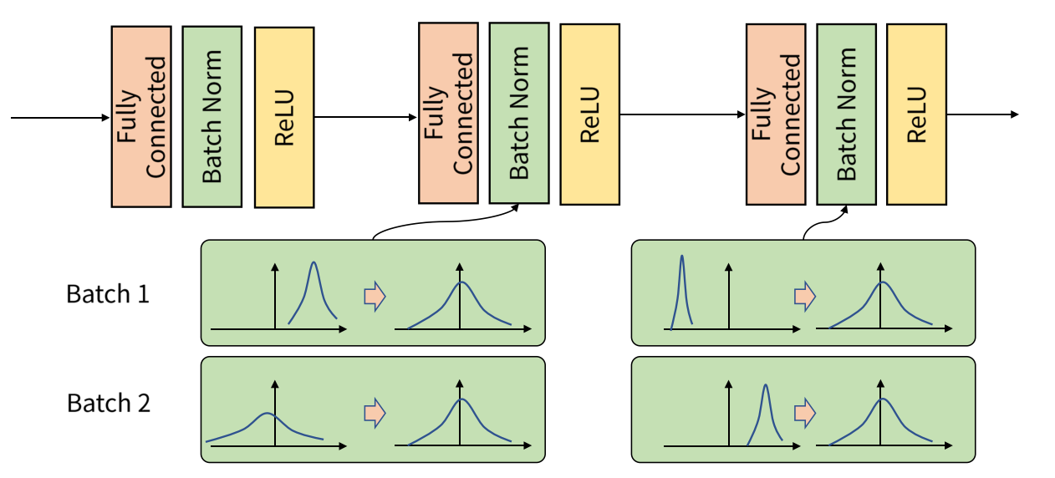
Batch normalization

Slide 12
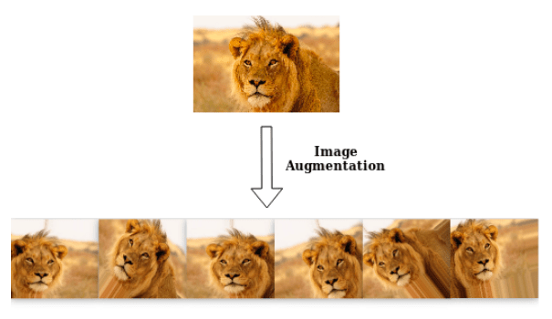
Augmentaion

Slide 13
Multi task
일종의 신경망 공유
공유 레이어
공유 레이어

Slide 14
Ensemble method - bagging
Data Set
model1
model2
model3
model4
model5
model6
각 모델의 결과의 평균 또는 투표 등을 이용

Slide 15
Ensemble method - stacking
Data Set
model1
model2
model3
model4
model5
model6
Model
여러 모델의 결과 값을 입력으로 받는 모델

